Slide 1

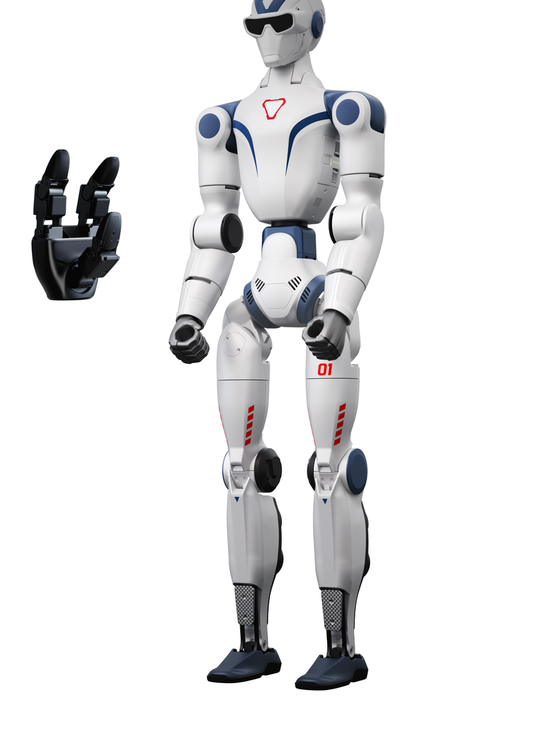

UNITREE R1 · 7-DOF ROBOT ARM
R1-7A
機械臂控制平台
Robot Arm Control Platform — 從裸 SDK 到生產級控制平台
安全內建 ·即時可視 ·開放整合 的 Web 化機械臂底層控制系統
7
200Hz
3
9
自由度 DOF
模擬引擎
微服務架構
功能頁面
Engineering Review · 2026.10 · Linux / ROS 2-style / Next.js 16

Slide 2
01 · THE CHALLENGE
為什麼需要一個平台？
直接操作 r1-7a_sdk，等於在裸串口上盲飛
SDK 直操的四大痛點
我們的目標
裸串口協議
01
✦
IM6014 串列匯流排、/dev/ttyUSB0 · 6,000,000 baud，還要做 URDF 幀轉換
一個生產級 Web 控制平台
urdf = dir × scale × motor + offset
✓
安全
02
每一條指令必經安全層：限位 + 去抖 + E-stop 聯鎖
⊘
零可視化
沒有 3D 態勢、沒有遙測面板，工程師只能盲操作高扭矩硬體
✓
可視
03
3D 即時渲染、50Hz 遙測趨勢、事件流一眼看清
✦
無安全層
指令直達馬達 — 限位驗證、指令去抖、急停聯鎖全部缺席
✓
可整合
04
REST + WS 開放介面、金鑰角色控權、部署包直達真機
✓
無審計無權限
操作不留痕、無角色隔離，出了事無從追溯
⇄
模擬即真機 — 同一套代碼路徑

Slide 3
02 · THE PLATFORM
三服務架構，一個控制平面
每個服務單一職責，ROS 2 概念完整映射
Web UI 前端
:3000
Robot Control Service
:3002
Next.js 16 · React 19
Lifecycle Node 架構
9 個功能頁面
200Hz 模擬物理引擎
Dashboard 總覽
Control 控制
3D 視圖
Poses 姿勢庫
軌跡錄製回放
餘弦軌跡插補
安全層（限位 / 去抖 / E-stop）
Logs 日誌
API Keys
API 文檔
Settings 設定
三驅動 HAL
WS Gateway
:3003
Hardware Bridge（部署包）
◔
rosbridge 風格 topic 訂閱
C++
socket.io rooms 廣播
UDP JSON-RPC
指令轉發帶 ack
SDK 對接點全部標註 TODO(r1a_sdk)
⇄
ROS 2 概念映射
→
topic
WS rooms
→
→
→
（/joint_states · /robot_state · /events）
service
REST /api/*
lifecycle
configure / activate
parameter
Settings

Slide 4
SECTION
01
/ 02
系統設計與實現
分層架構 · 三大功能支柱 · 安全內建於每一層
系統架構
即時控制與 3D
軌跡 · 安全 · API

Slide 5
03 · ARCHITECTURE
五層分離，單向數據流
三個關鍵設計決策
L1
Presentation
Web UI
9 tabs
即時遙測
3D 渲染
⚙
三驅動 HAL
▾
沙盒跑 simulation、真機跑 bridge，切換只動配置不動代碼
L2
API Gateway
REST /api/*
WS topics
X-API-Key 認證
審計入庫
▾
L3
Control Service
Lifecycle Node
安全層
餘弦插補
回放引擎
↓
單向數據流
▾
遙測 50Hz 上行、指令下行必經安全層，路徑唯一可審計
L4
HAL 硬體抽象
三驅動：
simulation
serial
bridge
（統一介面，切換零改碼）
▾
L5
Hardware
R1-7A SDK
C++ Bridge
/dev/ttyUSB0 @ 6 Mbaud
▶
模組單例回放
單進程單回放，E-stop 每步檢查，杜絕並發衝突

Slide 6
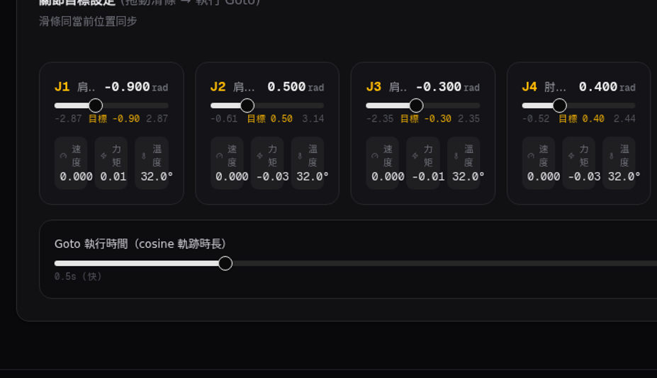
04 · REAL-TIME CONTROL
七軸滑條，毫秒級回應
200Hz 物理引擎 + 餘弦軌跡插補，指令集與 SDK 完全對齊
關節規格 （節選自 robot-model.ts）
軸
名稱
行程 rad
峰值扭矩
J1
肩俯仰arm_pitch
88 N·m
−2.87 ~ +2.87
J2
肩側擺arm_roll
88 N·m
−0.61 ~ +3.14
J3
肩旋轉arm_yaw
50 N·m
−2.35 ~ +2.35
J4
肘屈伸forearm_pitch
50 N·m
−0.52 ~ +2.44
J5
前臂旋轉forearm_yaw
28 N·m
−2.61 ~ +2.61
J6
腕俯仰hand_pitch
28 N·m
−1.57 ~ +1.05
J7
腕旋轉hand_yaw
28 N·m
−1.57 ~ +1.57
指令集 · 7 COMMANDS
foc
home
goto
最常用
stop
zero_torque
clear
reset
☞
dirty 偵測 — 滑條偏離即標記
⌇
50Hz 遙測 → UI 趨勢圖

Slide 7
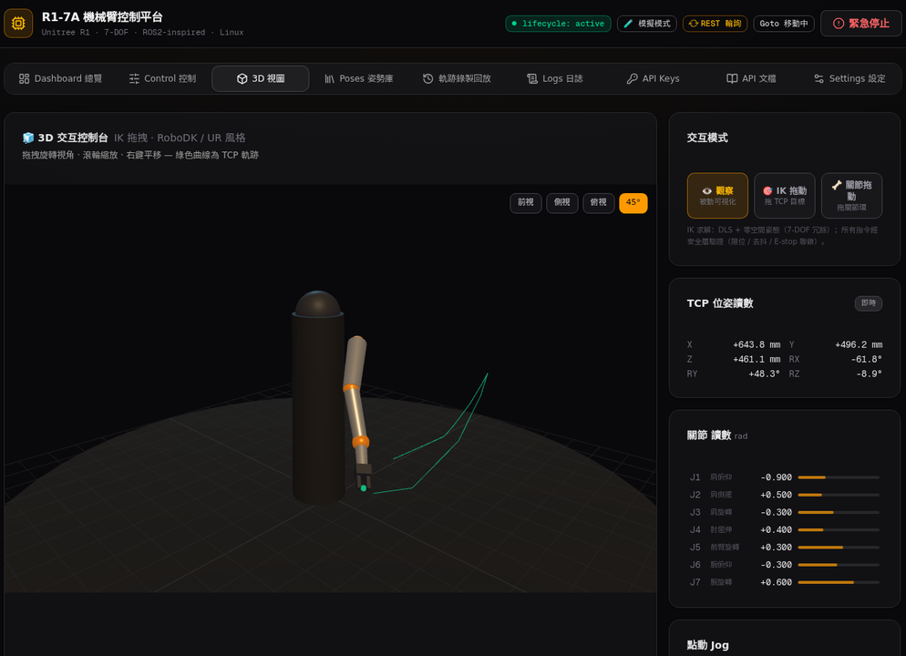
05 · 3D VISUALIZATION
看得見，才敢操作
7-DOF 運動鏈
✿
three.js 0.171 重建 URDF 嵌套樞軸：pitch→X / roll→Z / yaw→Y
⌇
末端軌跡追蹤
20Hz 採樣 TCP 路徑，綠色軌跡線即時描繪
↑
E-stop 視覺聯動
急停觸發 → 關節球即時轉紅，狀態一目了然
✦
視角控制
OrbitControls + 前/側/俯/45° 預設 + 線框模式切換
✓
home 指令後 3D 讀數 [0, 0.10, 0, 0.55, 0, 0, 0] — 與 ARM_HOME 一致（VLM 視覺驗證）

Slide 8
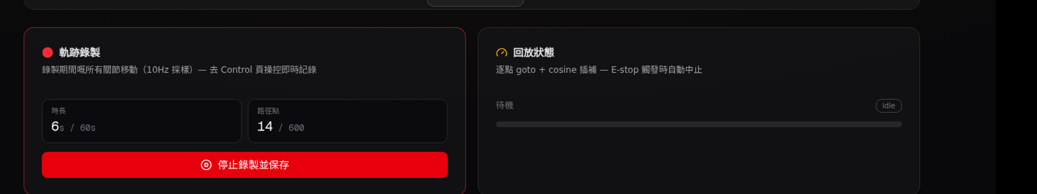
06 · TRAJECTORY
錄一次，回放無限次
從示教到量產循環，一條龍完成
錄製中
— 計時 / 點數 / 20Hz 採樣即時顯示
①
錄製
②
保存
③
回放
20Hz 採樣關節路徑點，實測 38 點 / 18 秒
→
Trajectory 入庫（Prisma SQLite）· 點數/時長自動記錄
→
0.5× / 1× / 2× 速度，逐點 goto + 進度條即時回報
⛨
回放安全 — E-stop 每步檢查自動中止 · cancel 即時停臂（max|dq| = 0）· 並發回放請求 409 拒絕

Slide 9
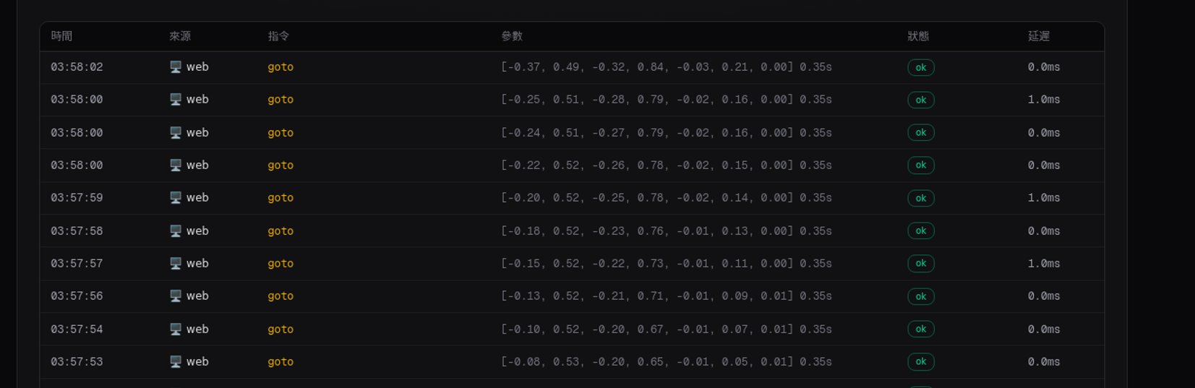
07 · SAFETY
安全是內建，不是外掛
每一條指令，下發前必須穿過五層防護
01
▤
02
〜
03
✦
04
⛨
05
✓
限位驗證
指令去抖
E-stop 聯鎖
角色權限
審計追蹤
每軸 min/max/vMax/tauMax — J1 9.9 rad 當場拒絕
抑制指令風暴，防通信異常抖動
急停後運動指令全擋，clear 才恢復
viewer 唯讀 · operator 操作 · admin 危險指令
全指令入庫 · 關聯 ApiUser 可追責
審計日誌 — estop / clear / goto / home 全程留痕

Slide 10
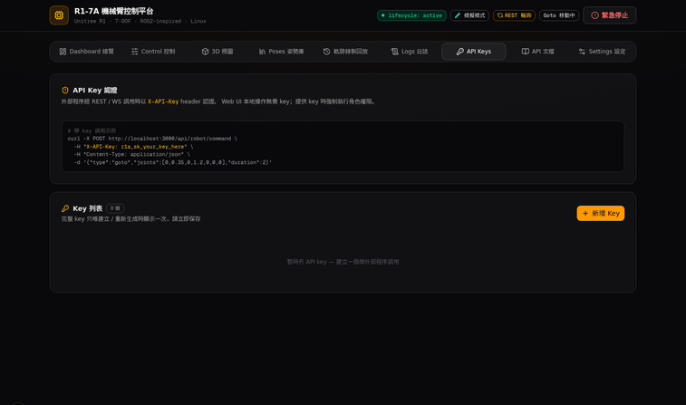
08 · OPEN API
18 個 REST 端點 · 3 個 WS Topics
把機械臂變成任何系統都可調用的服務
✦
REST — 帶金鑰下指令
curl -X POST
http://host:3000/api/robot/command
-H
"X-API-Key: r1a_sk_…"
-d
'{"type":"goto","joints":[0.5,0.1,-0.8,0.55,0,0,0.3]}'
✦
WS — 訂閱遙測流
socket.emit('subscribe', { topics: ['/joint_states'] })
// 實測 ≈ 9.6 Hz 串流
⚿
API Keys 管理台
▣
robot / poses / trajectories / keys / system 五組資源
→
唯讀遙測/查詢
viewer
→
運動指令 + 姿勢/軌跡執行
⚿
r1a_sk_ 前綴 · 一次性完整顯示 · 掩碼存儲
operator
→
全部含 zero_torque / reset
↻
重新生成 · 啟用開關
admin

Slide 11

SECTION
02
/ 02
驗證與落地
實測數據説話 · 真機部署路徑已鋪好
▦
E2E 驗證矩陣
▣
真機部署包
▣
路線圖

Slide 12
09 · VERIFICATION
全部實測，不是承諾
✓
10 / 10 PASS
◎
◌
✦
▤
0rad
9.6Hz
0
100%
goto 定位誤差（7 關節全部為零）
/joint_states WS 串流實測
E2E 全程 console errors + ESLint 錯誤
指令審計入庫率
✓
E2E 驗證矩陣
✓ = 實測通過
goto 7 元素陣列到位
✓
誤差 0
operator 下 zero_torque
✓
403（admin 專屬）
J1 超限指令 9.9 rad
✓
正確拒絕
回放中 E-stop
✓
自動中止（aborted）
E-stop 後下 goto
✓
聯鎖阻擋
回放 cancel
✓
max|dq| = 0 即停
clear 後恢復
✓
正常運動
並發回放請求
✓
409 拒絕
viewer 下控制指令
✓
403
3D 視圖 home 讀數
✓
與 ARM_HOME 一致

Slide 13

10 · DEPLOYMENT
從沙盒到真機，三步落地
✦
r1a-deploy 部署包
已隨交付提供
▦
C++ Hardware Bridge
269 行可編譯骨架 · UDP JSON-RPC 協議層 · SDK 對接點全部標註 TODO(r1a_sdk)
❄
systemd × 4 服務
bridge 即時調度優先級（real-time）
✦
udev 規則
固定裝置名，插拔不漂移
▤
DEPLOY.md
Ubuntu 全流程部署 + 安全規範 + 故障排查
1
STEP 1
2
STEP 2
3
STEP 3
對接
編譯上線
切換
clone r1a-7a_sdk → 按 TODO 標註接上 ArmMotorBus API
→
編譯 bridge · systemd + udev 安裝
→
Web Settings 切到 bridge 模式 — 業務代碼零改動
生產線場景 — 平台直接對接

Slide 14
11 · TECH STACK
現代全棧，工程品味
每個選型都為了可維護與可移植
✦
▦
◔
✓
Frontend
Backend
Hardware
Quality
‣
Next.js 16
‣
Node.js 微服務
‣
C++
‣
ESLint 0 錯誤
‣
React 19
‣
socket.io
‣
CMake
‣
TypeScript
‣
agent-browser E2E
‣
Express
‣
UDP JSON-RPC
‣
Tailwind CSS 4
‣
VLM 視覺驗證
‣
Prisma 6 + SQLite
‣
IM6014 串列匯流排
‣
three.js 0.171
‣
zod 4 驗證
‣
6 Mbaud
‣
單元測試（軌跡/訂閱修復項）
‣
recharts
TypeScript 貫穿前後端 → 硬體層 C++ 隔離 → 上層永不碰串口細節

Slide 15

12 · ROADMAP
下一個迭代，已經在圖紙上
近期 NEXT
→
中期 MID
→
遠期 FUTURE
下一版
進行中
中期
遠期
⚒
夾爪控制整合
❄
多臂協作編排
✎
3D IK 拖動
開合/力道回報整合到指令集
統一任務圖調度
在 3D 視圖拖曳 TCP 末端執行器，即時逆運動學求解（對標 UR Teach Pendant / RoboDK）
✦
循環回放
✦
力控 / 阻抗模式
☁
雲端集中監控
軌跡支持設定次數或無限循環 · 循環間隔可調
接觸式任務安全基礎
多站點遙測聚合
▦
API Key 有效期
expiry 欄位 · 到期自動失效 · 續期提醒
☰
姿勢庫排程執行
✦
視覺引導抓取
序列編排 + 定時觸發
相機標定 + 視覺伺服
✦
IK 求解器將基於既有 DH 參數與正運動學（robot-model.ts）擴展 — 地基已備好

Slide 16


CLOSING
從網頁滑條，到 6 Mbaud 串口
一條已驗證、可落地、可擴展的控制鏈路
01
安全內建而非外掛
每條指令穿過五層防護，急停聯鎖實測有效
02
ROS 2 概念完整落地
topic / service / lifecycle / parameter 全部映射到 Web 世界
03
模擬到真機零改碼
三驅動 HAL + r1a-deploy 部署包，路徑已鋪好
立即體驗
Thank You
— Web UI :3000 · 部署包 download/r1a-deploy · API 文檔內建於平台

